Slide 1
Vocabulario
1A

Slide 2
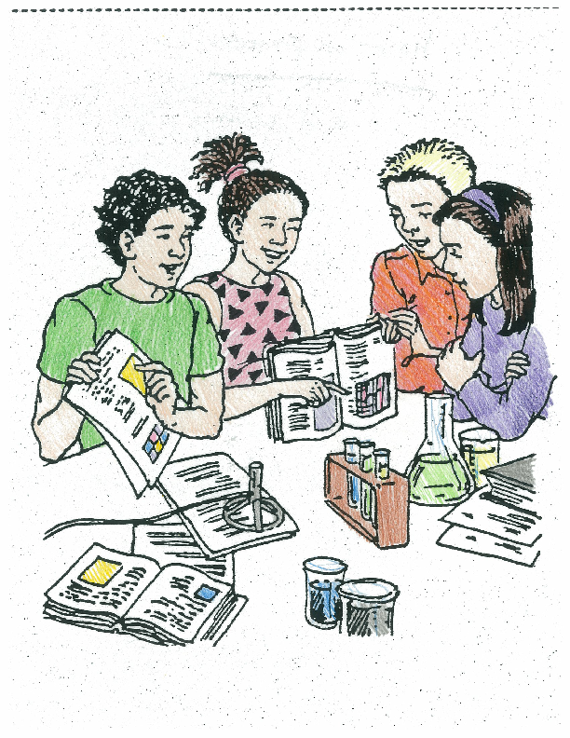

Slide 3
hacer un proyecto

Slide 4


Slide 5
los materiales

Slide 6
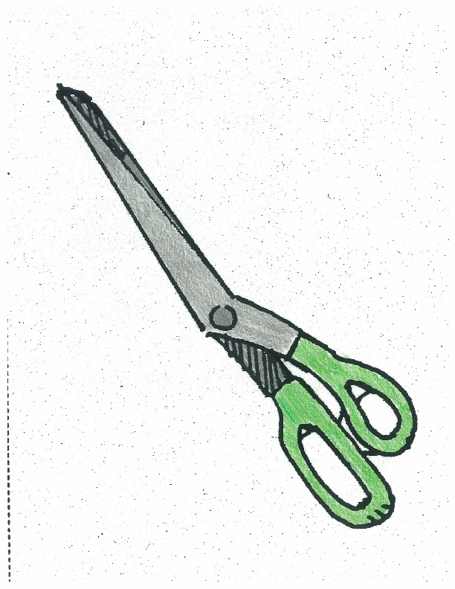

Slide 7
las tijeras

Slide 8
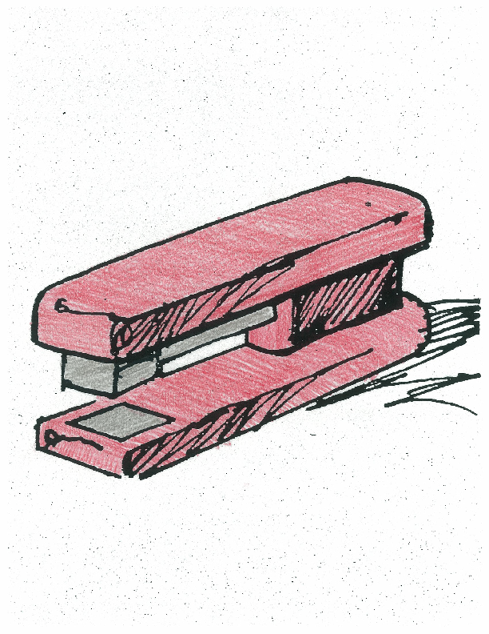

Slide 9
la grapadora

Slide 10
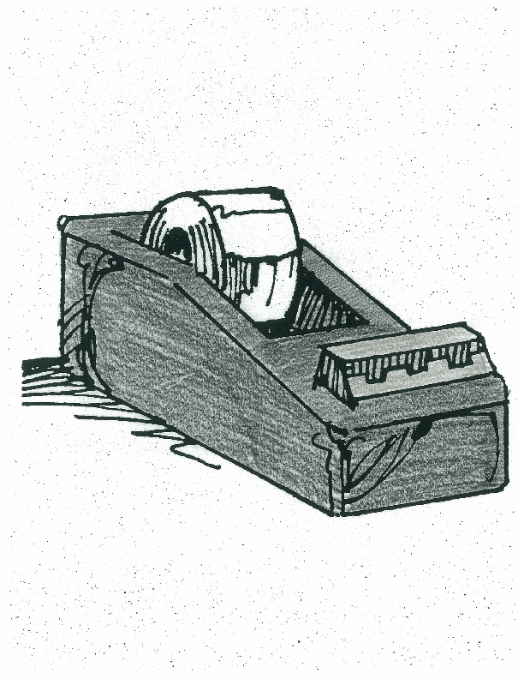

Slide 11
la cinta adhesiva

Slide 12
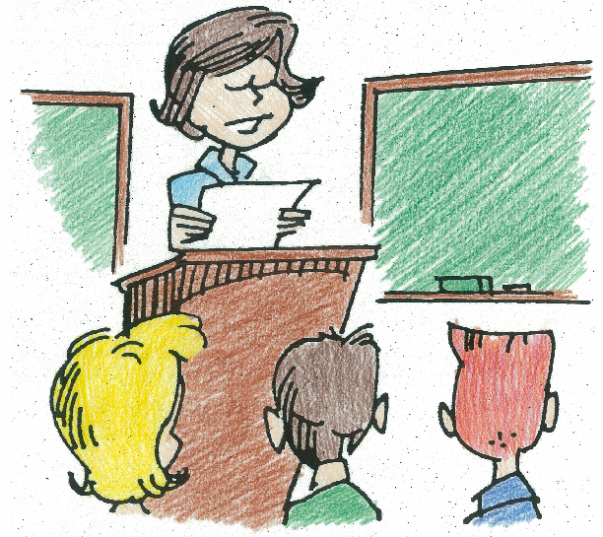

Slide 13
dar un discurso

Slide 14
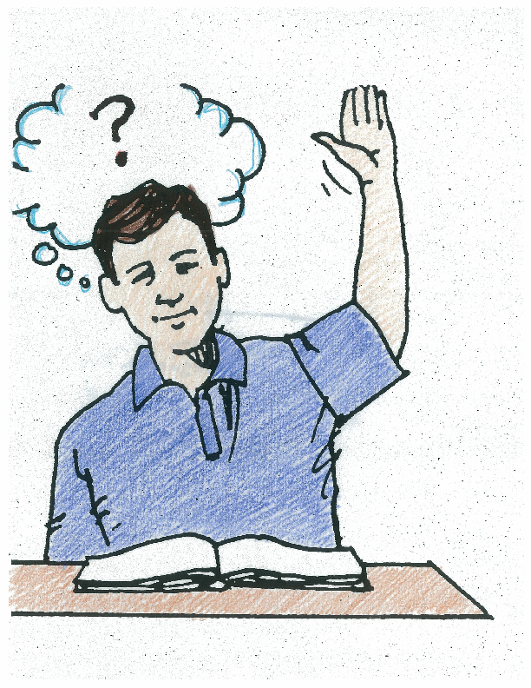

Slide 15
hacer una pregunta

Slide 16
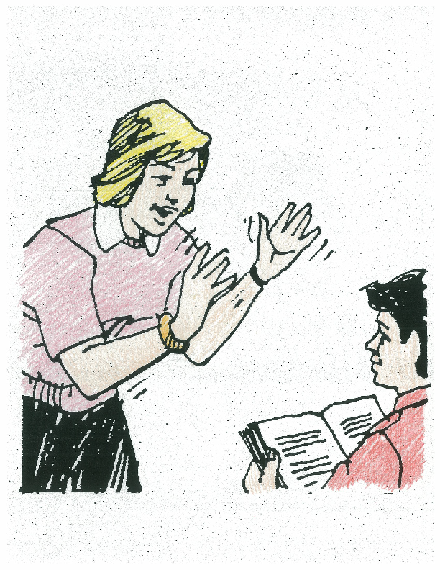

Slide 17
contestar

Slide 18
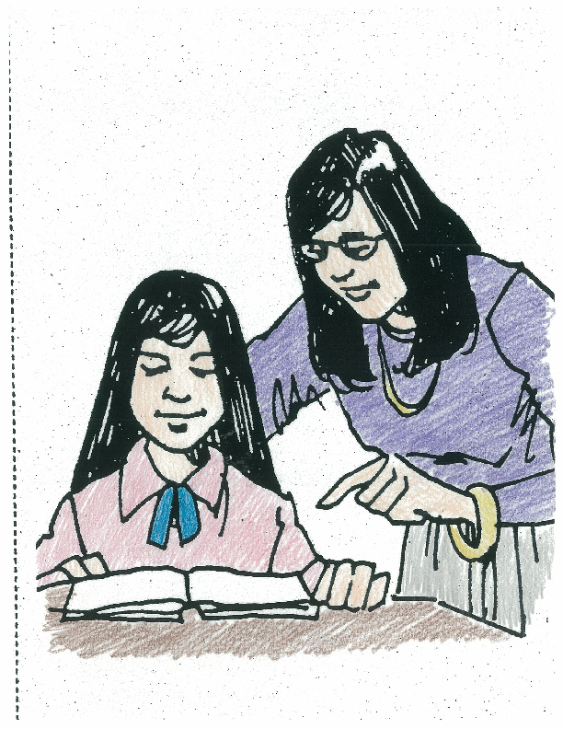

Slide 19
explicar

Slide 20
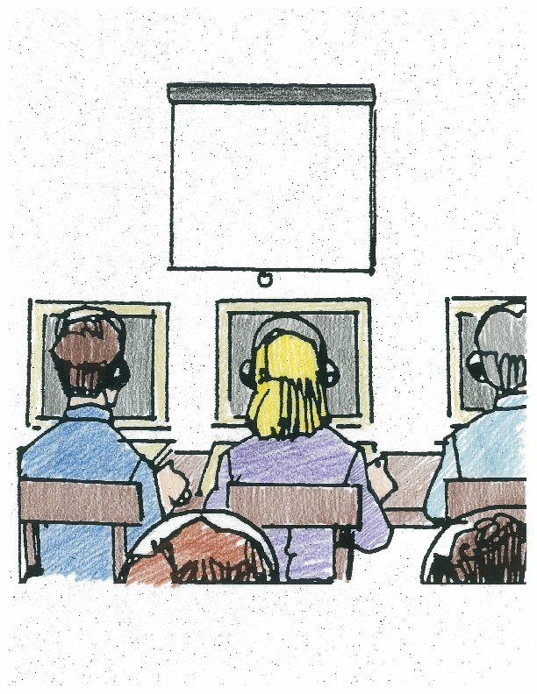

Slide 21
el laboratorio

Slide 23
escribir
un informe

Slide 24
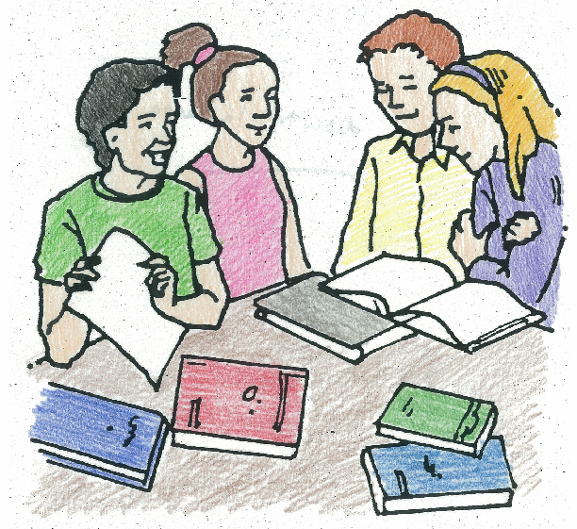

Slide 25
discutir la tarea

Slide 26
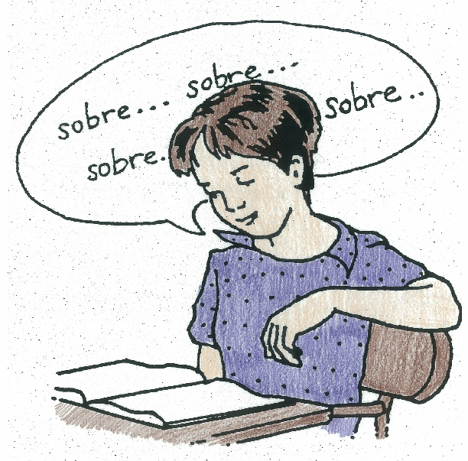

Slide 27
aprender de memoria

Slide 28
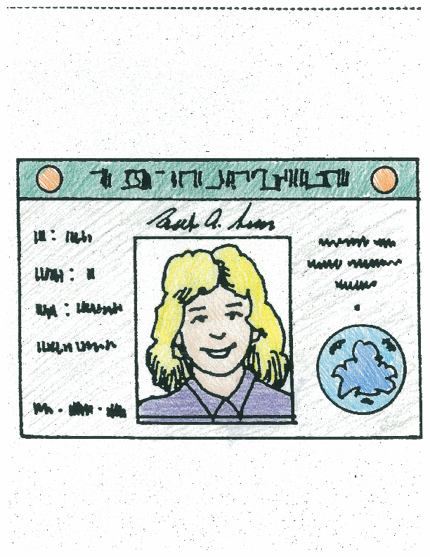

Slide 29
el carnet de
identidad

Slide 31
entregar

Slide 32
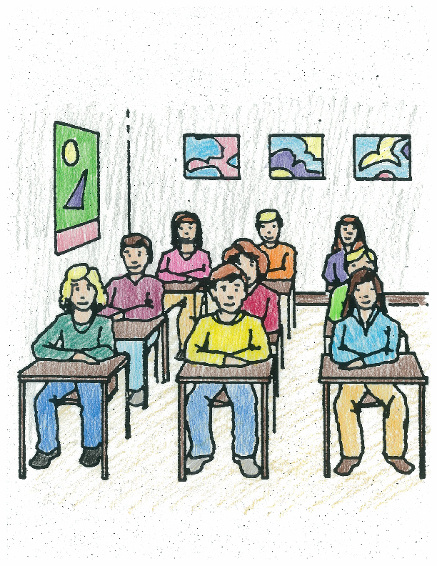

Slide 33
prestar atención

Slide 34
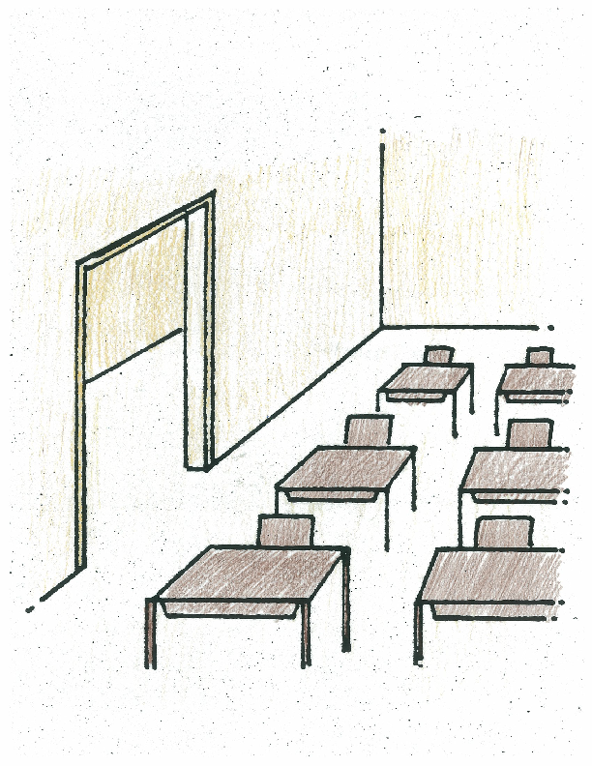

Slide 35
los asientos

Slide 36
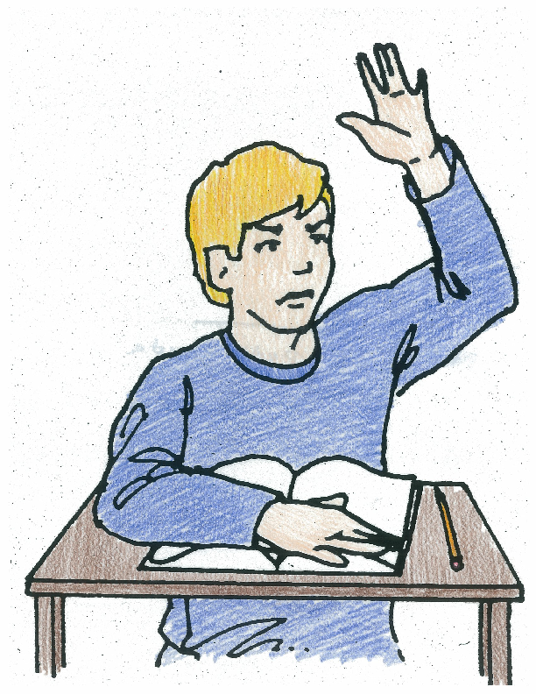

Slide 37
pedir ayuda

Slide 39
almorzar

Slide 40
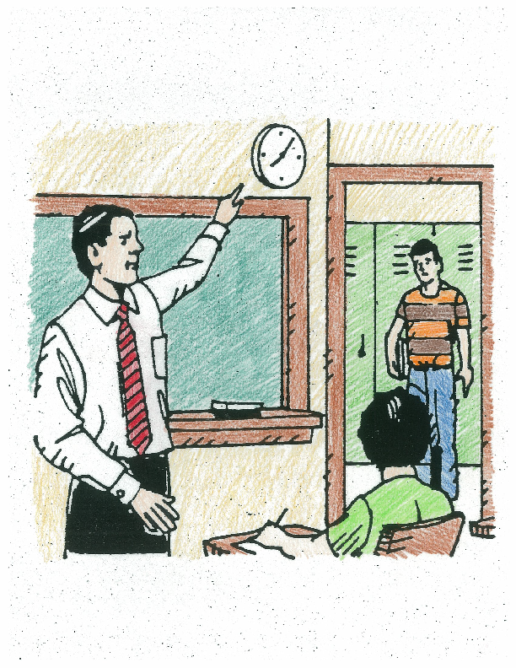

Slide 41
llegar tarde

Slide 42
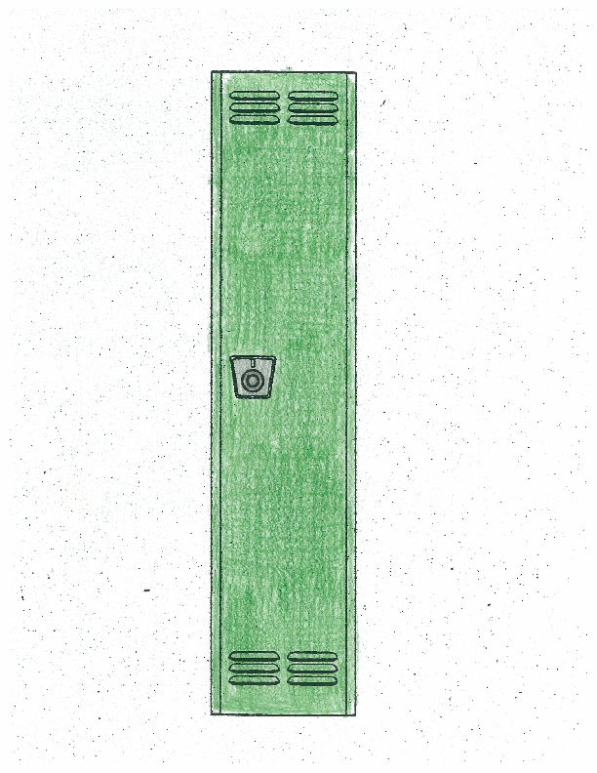

Slide 43
el armario

Slide 44
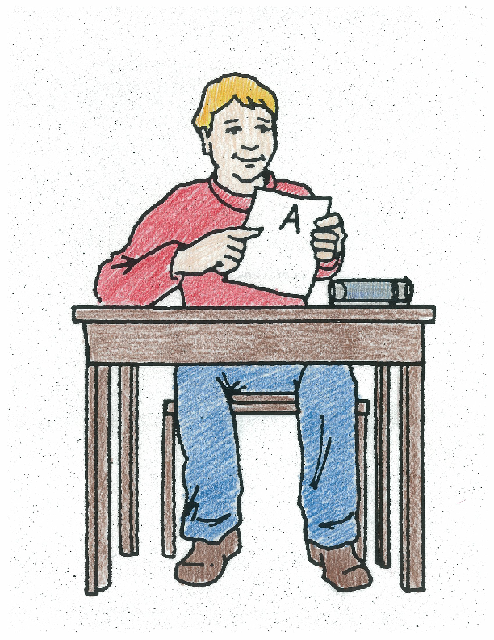

Slide 45
sacar una
buena nota

Slide 46
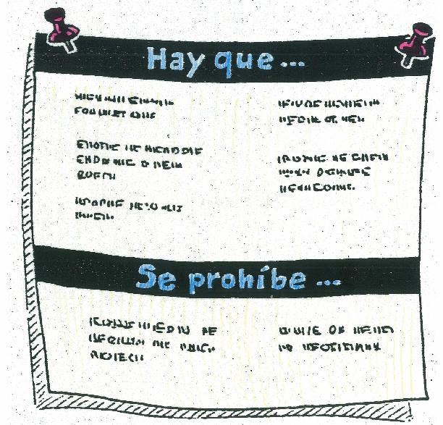

Slide 47
las reglas

Slide 48
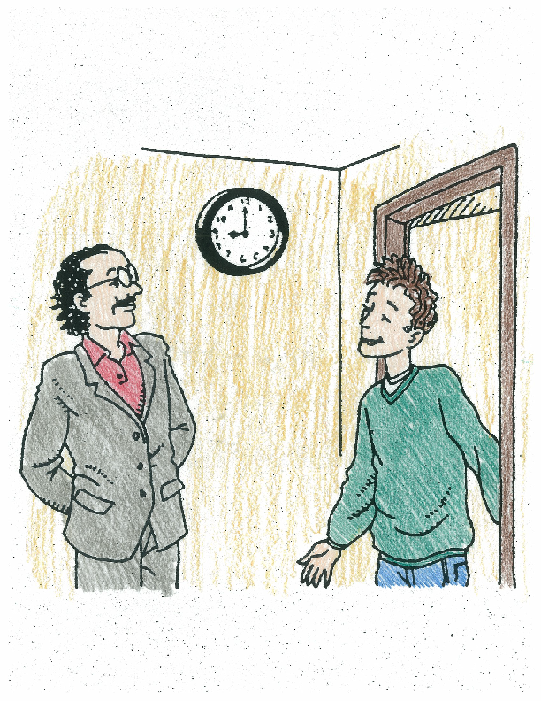

Slide 49
llegar a tiempo

